Slide 1
TEMA 2. SISTEMAS OPERATIVOS. WINDOWS XP Y LINUX
  IES EDUARDO VALENCIA

Slide 2
ÍNDICE
Introducción
WINDOWS XP
  El escritorio. Arranque de programas
  El panel de control
  Cuentas de usuario
  Permisos de usuario
  Trabajo en red y carpetas compartidas

Slide 3
1. Introducción
Windows es un sistema operativo, es decir, el encargado de controlar y dirigir el ordenador, traduciendo las instrucciones a un lenguaje que el hardware - partes físicas del ordenador - puede
comprender.

Slide 4
1. Introducción
El equipo mínimo necesario para trabajar con Windows XP es un procesador 386DX con un disco duro de, al menos, 60 MB, 4 MB de memoria RAM y una tarjeta gráfica VGA, así como un
ratón Microsoft o compatible. Para que el programa corra sin problemas se recomienda un 486 con 8 MB de RAM.

Slide 5
1. Introducción
ARCHIVO: CONJUNTO DE DATOS EMPAQUETADOS. SIEMPRE CONSTA DE UN NOMBRE Y UNA EXTENSIÓN. EJ: alumnos.doc
CARPETA: CONJUNTO DE ARCHIVOS AGRUPADOS. PUEDE CONTENER OTRAS CARPETAS.
PROGRAMA O EJECUTABLE: ARCHIVO QUE INICIA UNA APLICACIÓN AL ACTIVARLO (DOBLE CLICK)

Slide 6
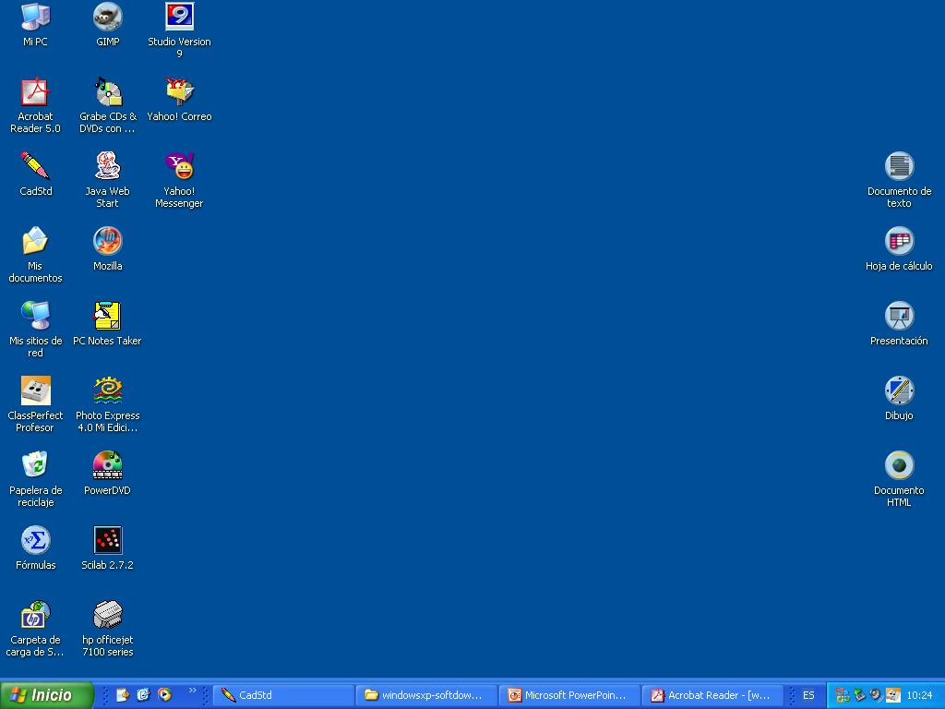
2. El escritorio
EL ESCRITORIO ES LA PRIMERA PANTALLA QUE APARECE AL TERMINAR DE ARRANCAR WINDOWS XP

Slide 7
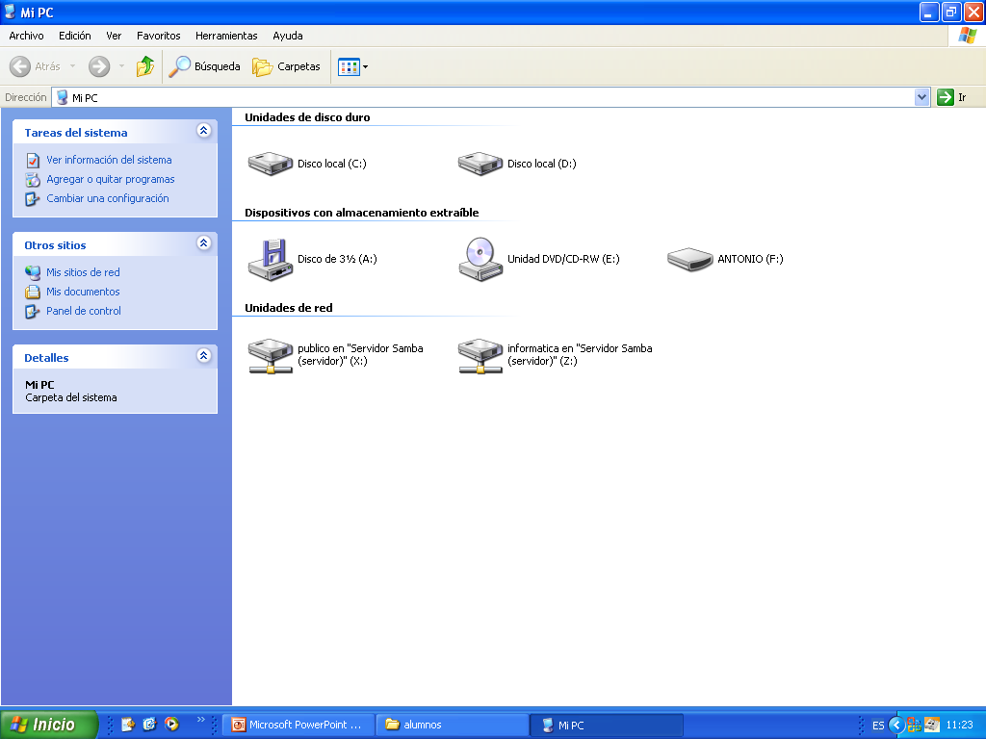
2. El escritorio
Desde MI PC, tenemos una vista general del sistema de archivos y carpetas del ordenador.

Slide 8
4. Accesorios
PAINT
WORDPAD
ACCESORIOS
CALCULADORA
REPRODUCTOR DE WINDOWS MEDIA
REPRODUCTOR DE CD
MULTIMEDIA
GRABADORA DE SONIDOS

Slide 9
4. Accesorios-herramientas
VENTANA DE MS-DOS
SCAN-DISK
HERRAMIENTAS
DESFRAGMENTADOR
HIPERTERMINAL

Slide 10

3. EL PANEL DE CONTROL
ESTÁ DISPONIBLE EN EL MENÚ INICIO-PANEL DE CONTROL.
ESTÁ COMPUESTO POR UNA SERIE DE APLICACIONES QUE PERMITEN, ENTRE OTRAS COSAS:
CONFIGURAR LA PANTALLA-EFECTOS DE ESCRITORIO
AGREGAR O QUITAR PROGRAMAS
CONFIGURAR EL FIREWALL DE WINDOWS/ANTIVIRUS
TRABAJAR CON LAS OPCIONES REGIONALES/DE IDIOMA
TRABAJAR CON DISTINTAS OPCIONES DE SISTEMA (ADMINISTRADOR DE DISPOSITIVOS)
CONFIGURAR LAS ACTUALIZACIONES AUTOMÁTICAS

Slide 11
3. EL PANEL DE CONTROL
ACTUALIZACIONES AUTOMÁTICAS:MICROSOFT OFRECE A SUS USUARIOS LA POSIBILIDAD DE QUE EL ORDENADOR DESCARGUE AUTOMÁTICAMENTE LAS ACTUALIZACIONES QUE PRODUCE.
DICHAS ACTUALIZACIONES OFRECEN MEJORAS Y RESUELVEN DIVERSOS FALLOS QUE SE VAN DETECTANDO

Slide 12
3. EL PANEL DE CONTROL
CONFIGURACIÓN REGIONAL Y DE IDIOMA: DESDE EL PANEL DE CONTROL SE PUEDE ESPECIFICAR EL IDIOMA EN QUE TRABAJAMOS, DE CARA AL USO DEL TECLADO (COMO ES EL CASO DE LA Ñ), MONEDA UTILIZADA, HORA DEL RELOJ, ETC…

Slide 13
3. EL PANEL DE CONTROL
FIREWALL DE WINDOWS: EL CORTAFUEGOS DE WINDOWS VIGILA LA ENTRADA Y SALIDA DE INFORMACIÓN DESDE EL ORDENADOR A LA RED. DESDE EL PANEL DE CONTROL PODEMOS ACTIVARLO, DESACTIVARLO, Y ESPECIFICAR (“EXCEPCIONES”) QUÉ APLICACIONES TIENEN PERMISO PARA CONECTARSE A INTERNET.

Slide 14
3. EL PANEL DE CONTROL
CONFIGURACIÓN DE LA PANTALLA: DESDE EL PANEL DE CONTROL PODEMOS ESCOGER DIVERSAS COMBINACIONES DE FONDOS, COLORES Y SONIDOS PARA LA PANTALLA (TEMAS DE WINDOWS XP), CONFIGURAR LOS SALVAPANTALLAS Y LA APARIENCIA GENERAL DEL ESCRITORIO, Y LA RESOLUCIÓN GRÁFICA (CANTIDAD DE PÍXELES EN PANTALLA).

Slide 15
3. EL PANEL DE CONTROL
OPCIÓN SISTEMA: NOS DA UNA VISIÓN GENERAL DEL ESTADO DE NUESTRO ORDENADOR (NOMBRE DE EQUIPO Y USUARIO, MEMORIA RAM, VERSIÓN DE SISTEMA OPERATIVO, ETC…)
UN CONTROLADOR ES UN PROGRAMA QUE INDICA A WINDOWS XP CÓMO UTILIZAR UN PERIFÉRICO
DESDE LA OPCIÓN HARDWARE/ADMINISTRADOR DE DISPOSITIVOS, PODREMOS COMPROBAR EL ESTADO DE TODOS LOS PERIFÉRICOS Y COMPONENTES INTERNOS DEL ORDENADOR, ASÍ COMO ACTUALIZAR, EN SU CASO, LOS CONTROLADORES.
SI ALGÚN COMPONENTE PRESENTA UN MAL FUNCIONAMIENTO, LO INDICARÁ EN EL ADMINISTRADOR DE DISPOSITIVOS MEDIANTE UN SIGNO DE EXCLAMACIÓN

Slide 16
3. EL PANEL DE CONTROL
AUNQUE LA MAYORÍA DE LOS COMPONENTES HARDWARE QUE SE VENDEN SIGUEN INCLUYENDO LOS CONTROLADORES CORRESPONDIENTES EN UN CD, WINDOWS XP SUELE INSTALARLOS AUTOMÁTICAMENTE DESDE SU PROPIA BASE DE DATOS.

Slide 17
3. EL PANEL DE CONTROL
OPCIÓN RESTAURAR SISTEMA: SI ESCOGEMOS ACTIVAR ESTA OPCIÓN, EL SISTEMA OPERATIVO HARÁ UNA COPIA DEL ESTADO DE NUESTRO DISCO DURO, DE MODO QUE PODAMOS RESTAURAR NUESTRO ORDENADOR A ESE ESTADO SI POSTERIORMENTE TENEMOS ALGÚN PROBLEMA.

Slide 18
4. LAS CUENTAS DE USUARIO
EL S.O. WINDOWS XP NOS PERMITE ESPECIFICAR VARIAS CUENTAS DE USUARIO, QUE PERMITIRÁ CONECTARSE A VARIAS PERSONAS EN EL MISMO ORDENADOR SIN QUE TENGAN ACCESO A LOS DATOS DE LOS OTROS. (CADA USUARIO TIENE SU PROPIA CARPETA “MIS DOCUMENTOS”, Y TIENE SUS PROPIOS PERMISOS)

Slide 19

TRABAJO EN RED
VARIOS ORDENADORES CONECTADOS A UNA RED LOCAL PUEDEN INTERCAMBIAR DATOS COMPARTIENDO SUS CARPETAS

Slide 20
TRABAJO EN RED
PARA VER A LOS OTROS ORDENADORES, ES IMPRESCINDIBLE QUE EN “SISTEMA” HAYAMOS DEJADO CLARO EL NOMBRE PARTICULAR DE NUESTRO EQUIPO Y EL NOMBRE GENERAL DEL GRUPO DE TRABAJO.

Slide 21
TRABAJO EN RED
PARA COMPARTIR UNA CARPETA, SÓLO HAY QUE HACER CLICK DERECHO SOBRE ELLA, PINCHAR EN “COMPARTIR” Y DARLE A ACEPTAR. EN LAS PROPIEDADES DE LA CARPETA PODEMOS DECIR SI QUEREMOS QUE SEA DE SÓLO LECTURA O DE LECTURA/ESCRITURA

Slide 23
5. PERMISOS DE USUARIO EN WINDOWS XP
SEGÚN EL NOMBRE DE USUARIO UTILIZADO PARA ENTRAR EN WINDOWS, TENDREMOS ACCESO O NO A DETERMINADOS TIPOS DE DATOS, ASÍ COMO CONFIGURAR O NO VARIAS O TODAS LAS OPCIONES DE ADMINISTRACIÓN (CAMBIO DE HORA, FORMATEO DE DISCOS, INSTALACIÓN/DESINSTALACIÓN DE SOFTWARE, ETC…)
LA CUENTA MÁS FUERTE SIEMPRE ES LA DEL ADMINISTRADOR.

Slide 24
3. SISTEMA OPERATIVO LINUX
Pudo registrarlo y cobrar por derechos de autor, pero prefirió patentarlo como “SOFTWARE LIBRE”: según este concepto, todo el mundo debería tener acceso a la programación y el código de su obra, y todo el mundo puede añadir y quitar código, pero según esa misma filosofía, todo el mundo debe garantizar el acceso a esa misma información a terceras personas.
Linux es un sistema operativo perteneciente al entorno del SOFTWARE LIBRE
A principios de los 90, Linus Torvalds, un estudiante veinteañero finlandés, diseñó un sistema operativo completamente funcional, siguiendo la filosofía de los sistemas UNIX.

Slide 25
3. SISTEMA OPERATIVO LINUX
EN LOS S.O. DE TIPO LINUX, DEBERÍAMOS DISTINGUIR EL CONCEPTO DE KERNEL O NÚCLEO DEL CONCEPTO DE DISTRIBUCIÓN
EL KERNEL ES EL AUTÉNTICO LINUX: SE TRATA DEL PROGRAMA QUE GESTIONA LOS ARCHIVOS Y CARPETAS.
UNA DISTRIBUCIÓN RECOGE EL KERNEL ORIGINAL JUNTO CON UNA SERIE DE PROGRAMAS AÑADIDOS Y UNA PRESENTACIÓN GRÁFICA DE UN TIPO U OTRO.

Slide 26
3. SISTEMA OPERATIVO LINUX
LAS DISTRIBUCIONES MÁS POPULARES SON DE DOS TIPOS: DEBIAN (UBUNTU, DEBIAN, OPENSUSE) Y MANDRAKE (MANDRIVA). OTRAS DISTRIBUCIONES POPULARES PUEDEN SER KNOPPIX O MONOPPIX.
EN REALIDAD, SUELE DAR IGUAL ESCOGER UNA U OTRA DISTRIBUCIÓN, PUES EL CONJUNTO ORIGINAL DE PROGRAMAS PREINSTALADOS SERÁ VARIADA POR NOSOTROS MISMOS AL ESCOGER LOS PROGRAMAS QUE QUEREMOS INSTALAR.

Slide 27
3. SISTEMA OPERATIVO LINUX
EN EL ASPECTO GRÁFICO, HAY QUE MENCIONAR QUE LINUX DISPONE DE DOS GRANDES OPCIONES EN CUANTO A ESCRITORIOS: GNOME (MÁS POPULAR EN DEBIAN) Y KDE (MÁS UTILIZADO EN UBUNTU)
A LOS GRANDES “AFICIONADOS” DE UBUNTU LES GUSTA REPROGRAMAR SU SISTEMA OPERATIVO A TRAVÉS DE LA CONSOLA DEL SISTEMA, DONDE SE VAN TECLEANDO LAS ÓRDENES DE MODO DIRECTO.

Slide 28
3. SISTEMA OPERATIVO LINUX
LINUX SE CARACTERIZA POR SER MUCHO MÁS ESTABLE QUE WINDOWS (MENOS CUELGUES) Y POR SU FORTALEZA FRENTE A ATAQUES DE TIPO VIRUS Y TROYANOS. ESTO SE DEBE A QUE PARA INSTALAR CUALQUIER COSA ES NECESARIA LA CLAVE DE ADMINISTRADOR

Slide 29
3. SISTEMA OPERATIVO LINUX
OTRO ATRACTIVO DE ESTE SISTEMA ES SU FILOSOFÍA DE REPOSITORIOS: ESTOS SON DIRECCIONES WEB A LOS QUE NUESTRO ORDENADOR SE CONECTA CADA VEZ QUE SE LO PEDIMOS, Y DONDE LA COMUNIDAD LINUX VA COLGANDO LOS DISTINTOS PROGRAMAS QUE SE VAN CREANDO, DE MODO QUE DESPUÉS DE DAR UN VISTAZO A LA OFERTA, PODEMOS INSTALAR RÁPIDAMENTE LAS APLICACIONES QUE NOS RESULTEN MÁS ATRACTIVAS.

Slide 30
3. SISTEMA OPERATIVO LINUX
UN ASPECTO NEGATIVO DE LA MAYORÍA DE LAS DISTRIBUCIONES LINUX ES QUE AÚN ESTÁN POCO EXTENDIDAS, Y NO CUENTAN CON APLICACIONES GRÁFICAS Y MULTIMEDIA LO BASTANTE POTENTES. LA OFERTA EN OCIO (VIDEOJUEGOS) TAMPOCO ESTÁ MUY EXTENDIDA AÚN.

